Slide 1
TEMA: “RECUPERACIÓN Y PUESTA A PUNTO DEL BANCO DE PRUEBAS NORMALIZADO PARA LA DETERMINACIÓN DE CONDUCTIVIDAD TÉRMICA EN BLOQUES DE DIFERENTES MATERIALES.”
DEPARTAMENTO DE CIENCIAS DE LA ENERGÍA Y MECÁNICA CARRERA DE INGENIERÍA MECÁNICA .”
AUTORES:
Sandoval CORAL, ESTEBAN ALFONSO
Jirón Peñaherrera, víctor manuel
DIRECTOR:
Phd. Goyos PÉREZ, LEONARDO

Slide 2
CONTENIDO
1
INTRODUCCIÓN
2
OBJETIVOS
3
FUNDAMENTOS TEÓRICOS
4
5
ANÁLISIS Y RESULTADOS
DISEÑO
6
ANÁLISIS FINANCIERO
7
CONCLUSIONES Y RECOMENDACIONES

Slide 3
1. INTRODUCCIÓN
Bajo lineamientos establecidos por la norma ASTM C177-19 (Método de prueba estándar para mediciones de flujo de calor y propiedades de transmisión térmica en estado estacionario.) se recuperó y mejoró el banco de pruebas existente en el laboratorio de Conversión de Energía de la Universidad de las Fuerzas Armadas – ESPE, con el objetivo de contribuir la investigación de la conductividad térmica en distintos materiales.
λ=Coeficiente de conductividad térmica $[\frac{w}{m∗K}]$
Parámetro fundamental para la determinación de propiedades termofísicas en condiciones de estado estable y flujo unidireccional

Slide 4
2. OBJETIVOS
General:
Realizar la recuperación y puesta a punto del banco de pruebas normalizado para determinación de conductividad térmica en bloques de diferentes materiales.
Específicos:
• Investigar el marco teórico de transferencia de calor y conductividad térmica.
• Diseñar el sistema térmico
• Diseñar el sistema de refrigeración
• Diseñar el sistema de control

Slide 5
3. FUNDAMENTOS TEÓRICOS
Transferencia de calor
Gradiente de temperatura
Conductividad térmica
Cantidad de calor que se transfiere

Slide 6
3.1 Tipos de transferencia
Conducción
Transferencia de energía (calor) entre cuerpos .
Transferencia de energía (calor) entre una superficie y un fluido.
Convección
$$\left.q" =h(T_{s}−T_{∞}\right)$$
$$qx=−kA\frac{∆T}{L}$$
$$Si (Ts > T∞)$$

Slide 7
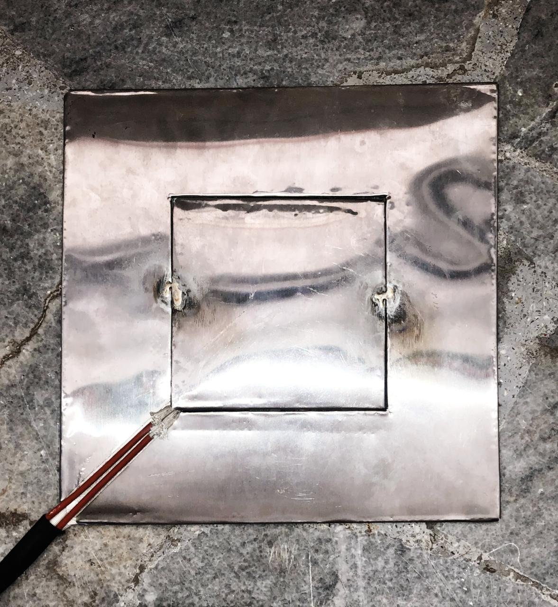
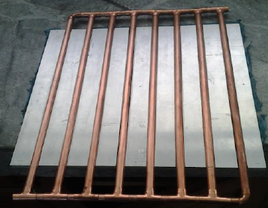
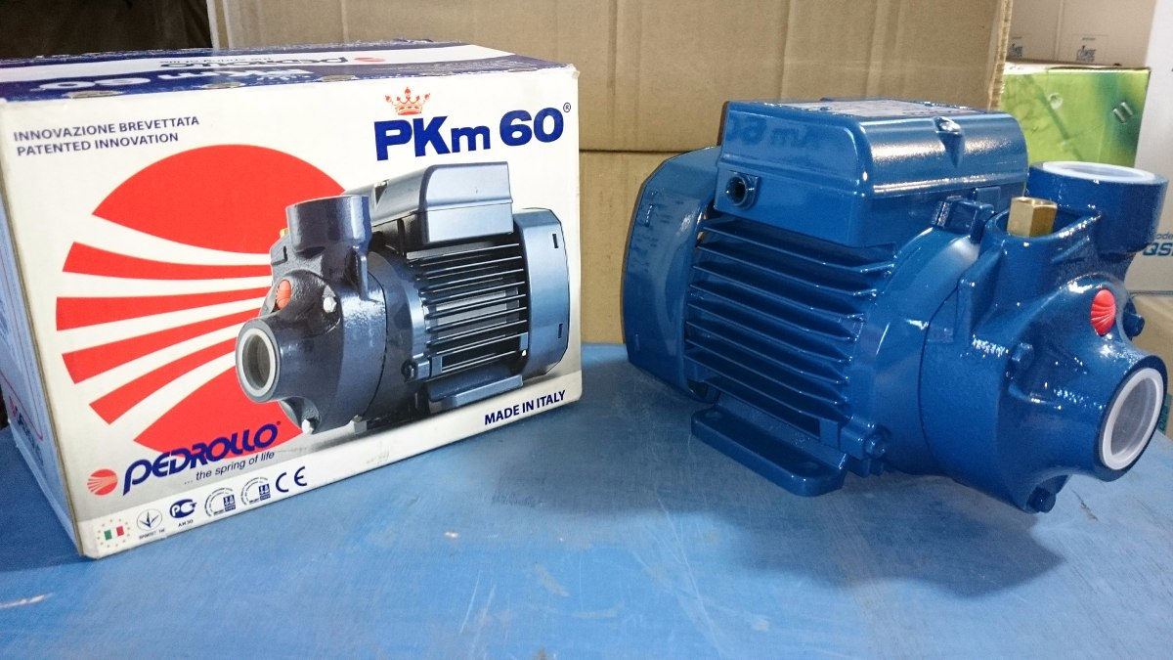
3.2 Componentes:
Sistema de Distribución:
Conjunto de tuberías PVC, mangueras y bomba hidraulica de 0,5[HP]
Foco Caliente:
Dispositivo eléctrico conformado por:
Foco Frío:
Sistema conformado por una placa de aluminio y un serpenín, por el que circula agua
Anillo de
Guarda
Placa
Central

Slide 8
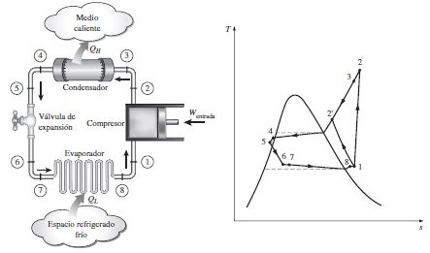
Sistema de refrigeración.
Cámara de ambientación
o vacío.
Unidad condensadora de 1 [HP]
Refrigerante R-404A
Evaporador.
Generación de presión menor que 1013 mbar.
Rangos de vacío:
Bajo $<1013$ [mbar]
Medio ${1−10}^{−3}$ [mbar]
Alto ${10}^{−3} −{10}^{−7}$ [mbar]

Slide 9
4. DISEÑO
 | ESTADO PREVIO | ESTADO ACTUAL
Foco Caliente | Superficie de contacto desgastada. | Replica y mejoras en disposición de termocuplas.
Foco Frío | Tuberia de cobre y placas de aluminio en estado operable. | Limpieza, adaptación de accesorios de cobre nuevos y reemplazo de manguera.
Bomba | Bomba de bajo caudal. | Bomba de 0.5 [HP]
Sistema de refrigeración | Temperaturas limitadas. | Control en temperaturas y configuración acorde al ensayo.
Cámara de ambientación o vacío | Manejo limitado. | Fácil manipulación, control visual y de vacío.
Lectura de datos | Potenciómetro analógico con limitada configuración. | Implementación de potenciómetros digitales con ajuste fino.

Slide 10
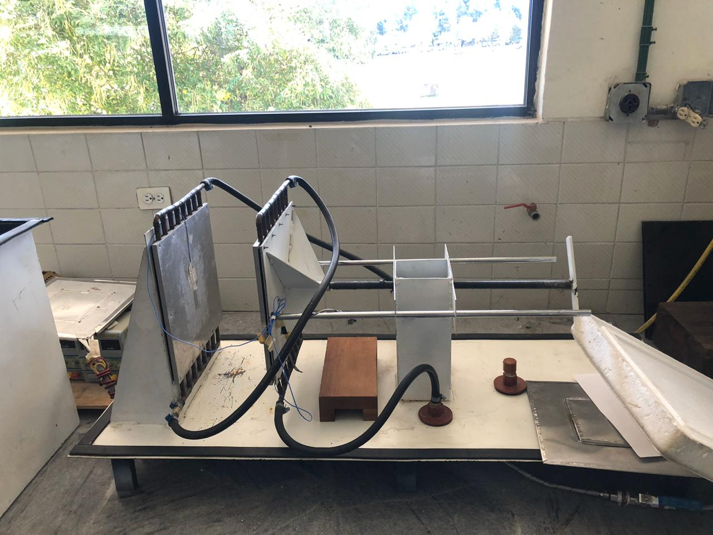
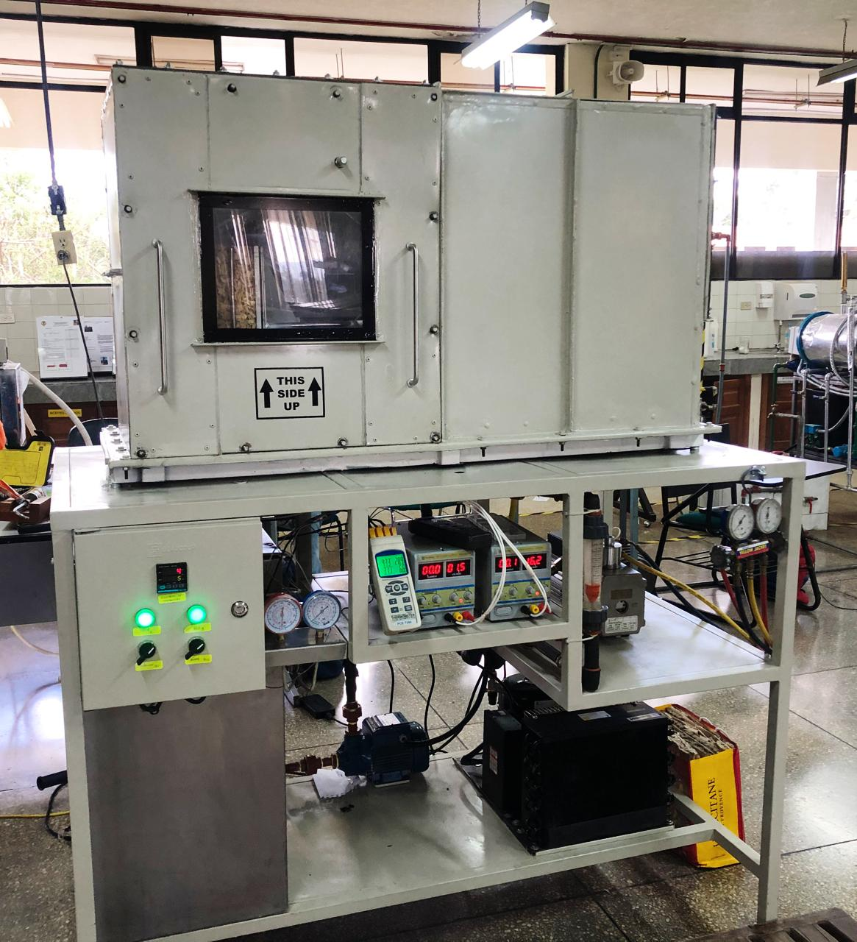
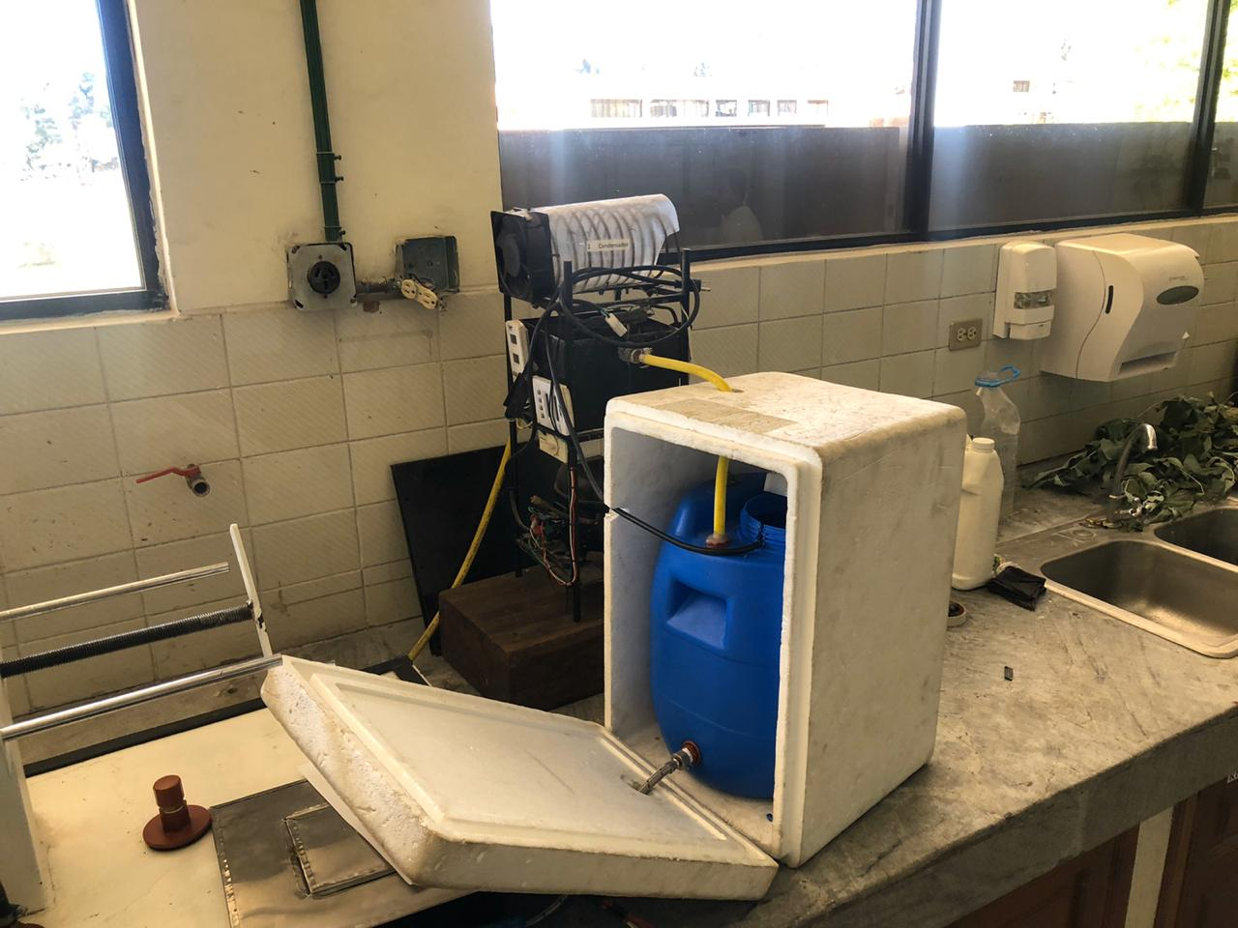
4. DISEÑO
ESTADO PREVIO
ESTADO ACTUAL

Slide 11
4.1 Parámetros
Foco frío
PARÁMETRO | VALOR
Temperatura del fluido | 3 °C - +18°C
Volumen del tanque reservorio | 16 [gal]
Material de tanque | Polietileno de alta densidad (HDPE)
Unidad condensadora | 1 [HP]
Refrigerante | R-404A

Slide 12
4.1 Diseño
Cálculo de caudal
Se realizó un balance energético entre:
$${\dot{Q}}_{focofrío}={\dot{Q}}_{resistencia}$$
$$1911.6=\dot{m}∗4.2084x{10}^{3}∗3$$
$$\dot{m_{agua}}=0.1514 \left[\frac{kg}{s} \right]$$
$$\dot{Q_{agua}=\frac{{\dot{m}}_{agua}}{ρ_{agua}}=1.151x{10}^{−4} \left[\frac{m^{3}}{s} \right]=0.545\left[\frac{m^{3}}{h} \right] }$$

Slide 13
4.1 Diseño
Evaporador
$${{\dot{Q}}_{entrada}}_{ref}={\dot{Q}}_{salida_{agua}}$$
$$\dot{m_{refrigerante}}=0.222 \left[\frac{kg}{s}\right]$$
$$∅=\sqrt{\frac{4∗\dot{m_{refrigerante}}}{ρ∗Velocidad∗π}}$$
$$∅=5.809x{10}^{−3} \left[m\right]=5.809 [mm]$$
Se selecciona diámetro
comercial de 3/8 [in].

Slide 14
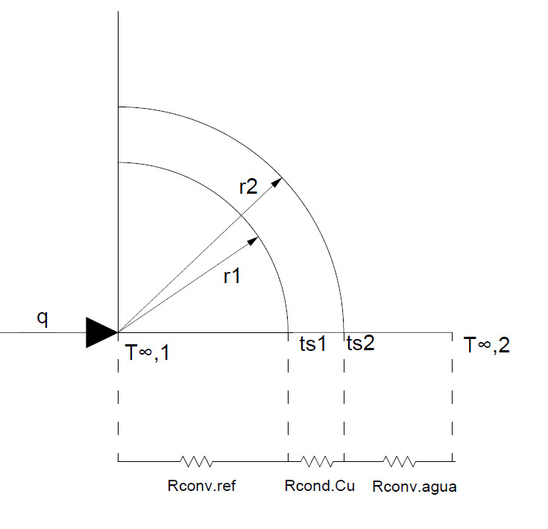
4.1 Diseño
Longitud de tubería del Evaporador
Se realiza un análisis de resistencias térmicas del sistema
Mediante la relación:
$$U∗A=\frac{1}{R_{Total}}=2∗π∗r_{2}∗l$$
$$l=\frac{1}{R_{Total}∗2∗π∗r_{2}}=1.4995 [m]$$
Acorde a la geometría disponible tenemos:
$$\left.L_{Total}=25∗l=37.4875 [m\right]$$
$∗25$ = número de espiras

Slide 15
4.1 Parámetros
Foco caliente
PARÁMETRO | VALOR
Temperatura máxima | 35°C
Fuente de voltaje (Potenciómetro) | DC SUNSHINE P-3010D
Voltaje | 0 – 30 [V]
Amperaje | 0 – 10 [A]
Termocuplas tipo K (resistencia central) | 2
Termocuplas tipo K (anillo de guarda) | 1

Slide 16
4.1 Diseño
Potencia de Foco caliente
$$i=10 [A]$$
$$V=30 [V]$$
$$\dot{W_{e}}=P_{e}=V∗i$$
$$\dot{W_{e}}=30∗10=300 \left[W\right]$$
Debido a la simetría el flujo se divide para dos:
$$\dot{Q}=\frac{1}{2}∗300=150 [W]$$

Slide 17
4.1 Parámetros
Cámara de ambientación
PARÁMETROS | VALOR
Geometría | 120x43x66 [cm]
Tapas Móviles | 2
Tipo de Vacío | Bajo

Slide 18
4.1 Diseño
Cámara de ambientación
MÉTODO | ESPESOR [mm]
TEORÍA DE PLACAS PLANAS | 7
CÓDIGO ASME VIII Div. II | 7
SIMULACIÓN | 2
Se ha considerado la alternativa de 2 [mm] de espesor ya que por motivos de construcción, disponibilidad en el mercado y viabilidad económica el espesor de 7 [mm] no cumple con el criterio de serviciabilidad.

Slide 19
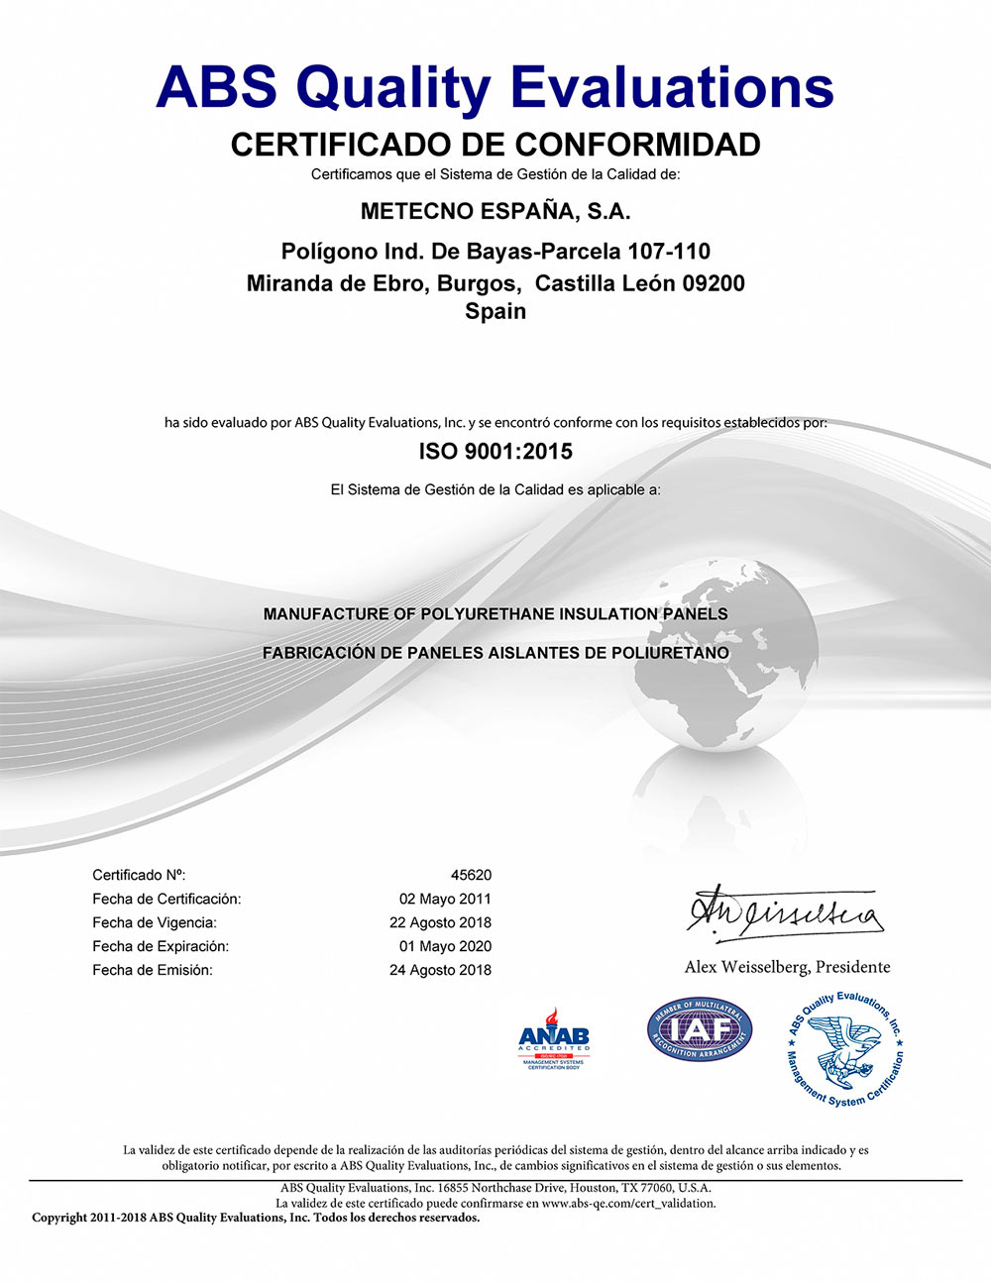
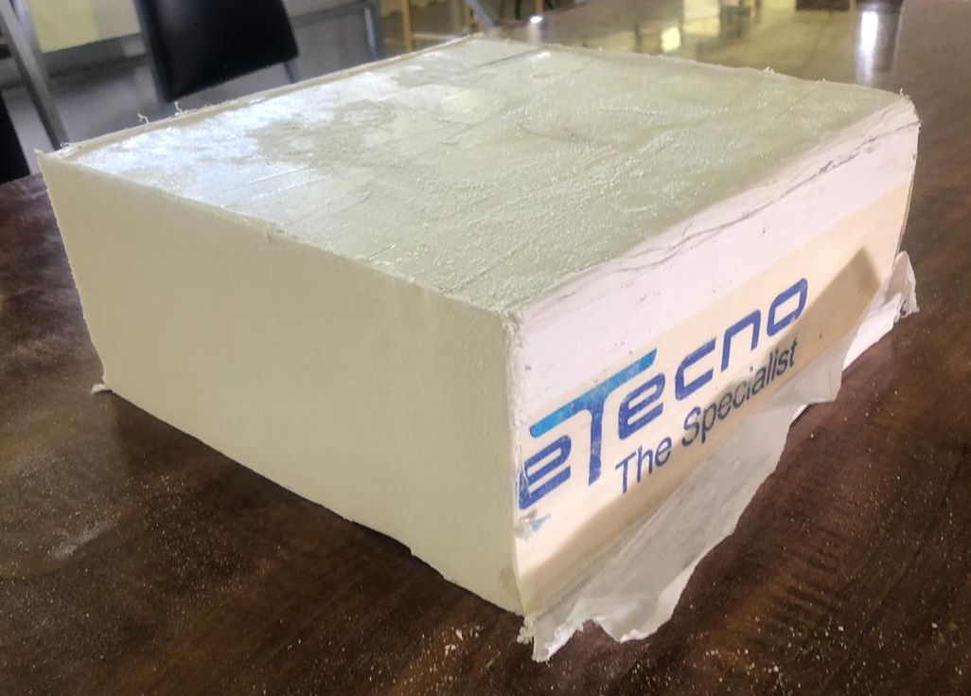
5. ANÁLISIS Y RESULTADOS
Para la calibración y validación se utilizó como material patrón poliuretano expandido de alta densidad ($40 kg/m^{3}$) de marca MeTecno® con conductividad térmica de $0.026 W/m°K$ certificada.

Slide 20
5.1 Ensayos
Ensayo Nº 1
Para el primer ensayo se generó un vacío estable de 1 [psi], luego de haber estabilizado la resistencia central con el anillo de guarda.
Hora |  | 9H15 | 9H45 | 10H15 | 10H45 | 11H15 | 11H45 | 12H15
T1 | °C | 26.8 | 26.5 | 26.2 | 26.6 | 26.7 | 26.7 | 26.7
T2 | °C | 26.6 | 26.3 | 26.2 | 26.5 | 26.8 | 26.8 | 26.8
T3 | °C | 7.4 | 7.3 | 7.4 | 7.4 | 7.4 | 7.4 | 7.4
T4 | °C | 7.4 | 7.4 | 7.4 | 7.4 | 7.4 | 7.4 | 7.4
V | V | 7.4 | 7.4 | 7.4 | 7.4 | 7.4 | 7.4 | 7.4

Slide 21
5.1 Ensayos
Ensayo Nº 1
Para el cálculo del coeficiente de conductividad térmica se obtiene:
$$Q_{total}$$ | $$[W]$$ | 0.58818475 | 0.58818475 | 0.58818475 | 0.58818475 | 0.58818475 | 0.58818475 | 0.58818475
$$Q$$ | $$[W]$$ | 0.58818475 | 0.58818475 | 0.58818475 | 0.58818475 | 0.58818475 | 0.58818475 | 0.58818475
$$∆T$$ | $$K$$ | 19.4 | 19.2 | 18.8 | 19.2 | 19.3 | 19.3 | 19.3
$$A$$ | $$m^{2}$$ | 0.0625 | 0.0625 | 0.0625 | 0.0625 | 0.0625 | 0.0625 | 0.0625
$$L$$ | $$m$$ | 0.1 | 0.1 | 0.1 | 0.1 | 0.1 | 0.1 | 0.1
Y se calcula mediante:
$$λ=\frac{Q_{total}∗L}{2∗∆T∗A}$$
λ | [W/mK] | 0.02425504 | 0.0245077 | 0.02502914 | 0.0245077 | 0.02438071 | 0.02438071 | 0.02438071 | Valor Promedio | 0.02449167

Slide 22
5.1 Ensayos
Resultados de ensayo Nº 1

Slide 23
5.1 Ensayos
Resultados de ensayo Nº 1

Slide 24
5.1 Ensayos
Resultados de ensayo Nº 1
Datos Experimentales | Dato Teórico | Error
[W/mK] | [W/mK] | %
0.02425504 | 0.026 | 6.711
0.02450770 | 0.026 | 5.740
0.02502914 | 0.026 | 3.734
0.02450770 | 0.026 | 5.740
0.02480770 | 0.026 | 4.586
0.02480770 | 0.026 | 4.586
0.02480770 | 0.026 | 4.586
Promedio |  | 5.098
Para el ensayo Nº 1 con un vacío estable de 1 [psi] se obtiene un error total de 5% aceptable para ensayos en laboratorio.

Slide 25
5.2 Ensayos
Ensayo Nº 2
Para el segundo ensayo se generó un vacío estable de 3 [psi], luego de haber estabilizado la resistencia central con el anillo de guarda.
Hora |  | 13H00 | 13H30 | 14H00 | 14H30 | 15H00 | 15H30 | 16H00
T1 | °C | 26 | 26,1 | 26,1 | 26,1 | 26,2 | 26,6 | 26,6
T2 | °C | 25,9 | 26 | 26 | 26,1 | 26,1 | 26,5 | 26,5
T3 | °C | 7,7 | 7,7 | 7,7 | 7,7 | 7,7 | 7,7 | 7,7
T4 | °C | 7,6 | 7,6 | 7,7 | 7,7 | 7,7 | 7,7 | 7,7
V | V | 7,4 | 7,4 | 7,4 | 7,4 | 7,4 | 7,4 | 7,4

Slide 26
5.1 Ensayos
Ensayo Nº 1
Para el cálculo del coeficiente de conductividad térmica se obtiene:
Qtotal | W | 0,58818475 | 0,58818475 | 0,58818475 | 0,58818475 | 0,58818475 | 0,58818475 | 0,58818475
Q | W | 0,58818475 | 0,58818475 | 0,58818475 | 0,58818475 | 0,58818475 | 0,58818475 | 0,58818475
∆T | ºK | 18,3 | 18,4 | 18,4 | 18,4 | 18,5 | 18,9 | 18,9
A | m² | 0,0625 | 0,0625 | 0,0625 | 0,0625 | 0,0625 | 0,0625 | 0,0625
L | m | 0,1 | 0,1 | 0,1 | 0,1 | 0,1 | 0,1 | 0,1
Y se calcula mediante:
$$λ=\frac{Q_{total}∗L}{2∗∆T∗A}$$
λ | [W/mK] | 0,02571299 | 0,02557325 | 0,02557325 | 0,02557325 | 0,02543502 | 0,02489671 | 0,02489671 | valor promedio | 0,02538017

Slide 27
5.2 Ensayos
Resultados de ensayo Nº 2

Slide 28
5.2 Ensayos
Resultados de ensayo Nº 2

Slide 29
5.2 Ensayos
Resultados de ensayo Nº 2
Datos Experimentales | Dato Teórico | Error
0,025712994 | 0,026 | 1,104
0,02557325 | 0,026 | 1,641
0,02557325 | 0,026 | 1,641
0,02557325 | 0,026 | 1,641
0,025435016 | 0,026 | 2,173
0,024896709 | 0,026 | 4,243
0,024896709 | 0,026 | 4,243
Promedio |  | 2,384
Para el ensayo Nº 2 con un vacío estable de 3 [psi] se obtiene un error total de 2.3% aceptable para ensayos en laboratorio.

Slide 30
6. ANÁLISIS FINANCIERO
COSTOS DIRECTOS
ITEMS | DESCRIPCIÒN | CANT. | VALOR [$] | SUBTOTAL [$]
ESTÁNDARES | Adquisición ASTM C177-13 | 1 | 58 | 58
 | Adquisición ASTM C168-13 | 1 | 58 | 58
 | Adquisición ASTM C518-10 | 1 | 65 | 65
MATERIALES | Sistema de Refrigeración | 1 | 500 | 500
 | Accesorios | 1 | 20 | 20
 | Termocuplas | 1 | 20 | 20
 | Campana de vacío | 1 | 150 | 150
 | Elemento Resistor 15x15 mm | 1 | 80 | 80
 | Anillo de guarda | 1 | 90 | 90
 | Mangueras | 1 | 5 | 5
 | Material de prueba | 1 | 10 | 10
 | Tanque de almacenamiento térmicamente aislado | 1 | 60 | 60
INSUMOS | Estructura metálica | 1 | 50 | 50
 | Pintura | 1 | 15 | 15
COSTOS INDIRECTOS
ITEMS | DESCRIPCIÒN | CANT. | VALOR [$] | SUBTOTAL [$]
RECURSO HUMANO | Tutor | 3 | 20/hora | 60
 | Colaboradores | 10 | 15/hora | 150
 | Estudiantes | 840 | 2.50/hora | 2100
MATERIALES | Material de oficina | 1 | 20 | 20
 | Internet | 720 | 0.05/hora | 36
 | Impresión | 2 | 30 | 60
 | Bomba de vacío 1/4 HP | 1 | 170 | 170
 | Compresor | 3 | 1.5/hora | 4.5
 | Servicios básicos | 1 | 25 | 25
 | Telefonía celular | 2 | 25 | 50
 | Alimentación | 2 | 265 | 530
TOTAL DE COSTOS
COSTOS | VALOR [$]
DIRECTOS | 1123
INDIRECTOS | 3205.5
TOTAL | 4328.5

Slide 31
7. CONCLUSIONES
Un sistema de refrigeración que garantice temperaturas constantes y una correcta distribución mediante un sistema cerrado para la alimentación del foco frio (serpentín contenido en la placa de aluminio) en el que presión y caudal sean iguales, asegura uniformidad de temperatura en toda la superficie de contacto lo que permite disipar la energía que llega desde la placa caliente a través de las muestras, evitando distorsión en la linealidad del flujo de calor.
Para asegurar una transmisión lineal y unidireccional de la energía entre el foco caliente y el foco frio la diferencia de temperatura de la resistencia central y de guarda, durante el ensayo no debe ser mayor que 0.2 $℃$ como determina la norma ASTM C177-19.
Para ensayos en ausencia total de transmisión de energía por convección, la cámara tiene que ser hermética, manteniendo un valor de vacío constante el mayor tiempo posible evitando cambios en las condiciones a través del tiempo.

Slide 32
Mientras la diferencia de temperatura entre el foco frio y el foco caliente sean más grandes disminuyen el error en la determinación del perfil de temperaturas y el valor del coeficiente de conductividad térmica $λ$.
La calibración del dispositivo según la norma ASTM C177-19 nos indica que mediante el ensayo de dos muestras de materiales de conductividad conocida ensayada y certificada por laboratorio a nivel internacional y manteniendo un error inferior al 5% da validez para que la maquina este en condiciones de uso.

Slide 33
7. RECOMENDACIONES
Verificar homogeneidad en la geometría de las probetas y condiciones de construcción.
Esperar el tiempo necesario para estabilizar el sistema y encender la bomba de vacío durante un periodo de tiempo que dependerá de la capacidad de la misma y el volumen de la cámara.
Lograr hermeticidad a lo largo del ensayo de lo contrario el aire ingresara a la cámara y se producirán perdidas por convección.
Verificar aceite en la bomba de vacío ya que esta se mantendrá encendida durante un largo periodo de tiempo.
Verificar caudal ya que de esto dependerá un correcto balance energético dentro del sistema y puede afectar en las condiciones del flujo estable unidireccional.

Slide 34
GRACIAS POR SU ATENCIÓN

